Slide 1
SÉANCE B2 · MODULE 1
Répéter pour être sûr
Vous ne comprendrez pas tout. Ce qui compte, c'est de redire ce que vous avez compris — la personne corrige aussitôt.
60 minutes · Prendre l'autobus
Notes:
Dire d'emblée au groupe que cette séance ne contient presque pas de mots nouveaux. Elle contient une méthode. Le dire change la façon dont les élèves l'écoutent.

Slide 2
OBJECTIFS DE LA SÉANCE
À la fin, je serai capable de…
1
demander de parler plus lentement ;
2
demander de répéter ;
3
redire ce qu'on a compris pour vérifier ;
4
relancer quand on n'a saisi qu'un mot.
B2 · Prendre l'autobus
2
Notes:
Lire les objectifs à voix haute. Y revenir au billet de sortie.

Slide 3
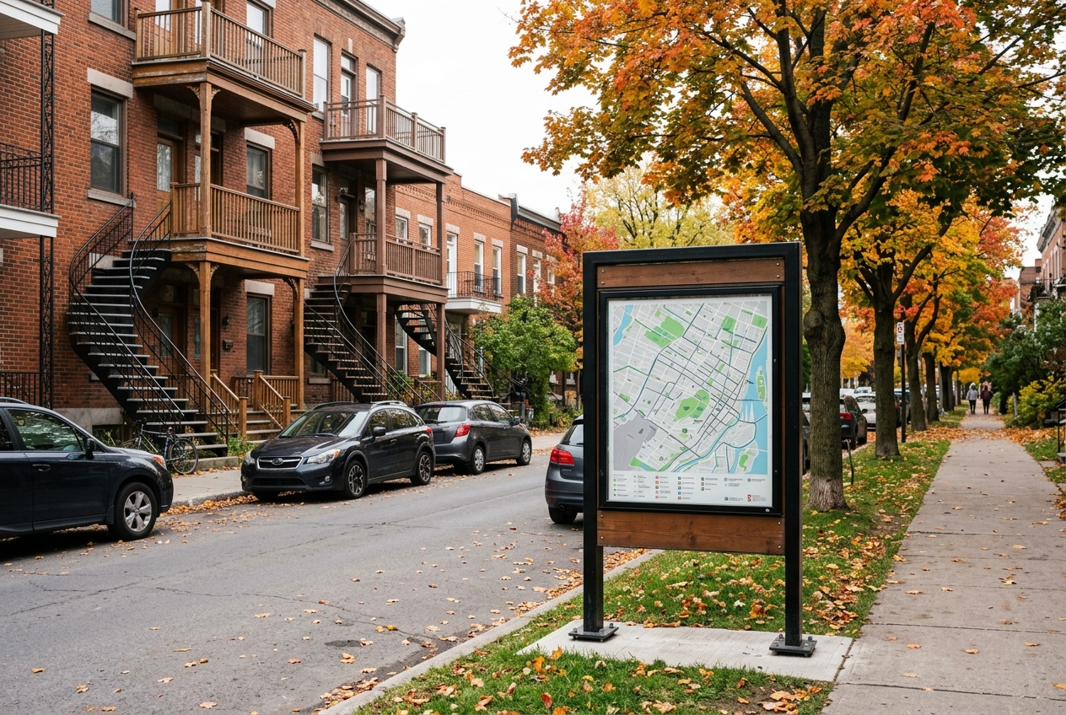
SITUATION
Que faites-vous dans ce cas ?
Quelqu'un vous explique un chemin, très vite.
Vous avez compris deux mots sur dix.
Que faites-vous ?
Est-ce qu'on peut dire qu'on n'a pas compris ?
B2 · Prendre l'autobus
3
Notes:
Laisser le groupe répondre longuement. Beaucoup diront qu'ils font semblant d'avoir compris. C'est exactement le point de départ de la séance.

Slide 4
DIALOGUE
C'est loin ?
Écoutez, puis comptez les questions de Hassan.
HASSAN
Nadia, tu connais le CLSC ?
NADIA
Oui, il est près du parc.
HASSAN
C'est loin de chez moi ?
NADIA
À pied, vingt minutes. En autobus, cinq.
HASSAN
Quel autobus ?
B2 · Prendre l'autobus
4
Notes:
Trois questions, une à la fois. Faire remarquer qu'il ne demande jamais deux choses dans la même phrase : c'est ce qui rend la conversation possible.

Slide 5
TROIS PHRASES À SAVOIR PAR CŒUR
Elles servent partout, toute la vie
Plus lentement, s'il vous plaît.
Vous pouvez répéter ?
Je n'ai pas compris.
La plus utile de toutes. Ce n'est presque jamais le volume qui manque : c'est la vitesse.
Pour réentendre la même phrase. On peut la dire deux fois de suite sans gêner personne.
Une phrase honnête et suffisante. Elle n'a jamais fâché personne.
B2 · Prendre l'autobus
5
Notes:
Diapositive à photographier. Faire dire les trois phrases par chaque élève, à voix haute. C'est le cœur de la séance.

Slide 6
REDIRE, PUIS VÉRIFIER
On répète les mots importants, et on demande « c'est ça ? ».
« Tout droit, à droite au feu. C'est ça ? » — On ne redit pas toute la phrase : seulement la direction et le repère.
B2 · Prendre l'autobus
6
Notes:
Diapositive à photographier. Montrer le dialogue de B1 : Hassan fait exactement cela, deux fois.

Slide 7
PIÈGE
Le piège le plus fréquent
ON ENTEND SOUVENT
IL FAUT DIRE PLUTÔT
demander « plus fort »
demander « plus lentement »
La personne se met à crier, et c'est toujours aussi rapide. Ce dont on a besoin, c'est de temps entre les mots, pas de volume.
B2 · Prendre l'autobus
7
Notes:
Le faire vivre : dire une phrase très vite et fort, puis lentement et doucement. Le groupe comprend en dix secondes.

Slide 8
COMPRÉHENSION
Qu'est-ce qu'on dit ?
Choisissez la bonne phrase.
1
On parle trop vite.
2
On n'a rien compris.
3
On a saisi un seul mot.
4
On veut vérifier avant de partir.
B2 · Prendre l'autobus
8
Notes:
Faire d'abord à l'oral, en groupe. Puis chacun choisit les deux phrases qu'il apprendra par cœur.

Slide 9
CORRECTION
Qu'est-ce qu'on dit ?
Correction — on lit la réponse, on ne commente pas l'erreur.
1
On parle trop vite. » Plus lentement, s'il vous plaît.
2
On n'a rien compris. » Pardon, je n'ai pas compris. Vous pouvez répéter ?
3
On a saisi un seul mot. » Au feu ? Et après ?
4
On veut vérifier avant de partir. » À droite au feu. C'est ça ?
B2 · Prendre l'autobus
9
Notes:
Corriger en groupe. Donner la bonne réponse, sans revenir sur qui s'est trompé.

Slide 10
PRATIQUE · À TROIS
Le chemin brouillé
Un élève explique vite, un autre écoute, le troisième observe.
1
Étape 1
2
Étape 2
3
Étape 3
4
Étape 4
B2 · Prendre l'autobus
10
Notes:
Vingt-cinq minutes. C'est l'exercice le plus utile du module. Insister pour que A parle vraiment vite : sinon B n'a rien à faire.

Slide 11
BILLET DE SORTIE
Apprenez deux phrases par cœur, et écrivez-les.
Plus lentement, s'il vous plaît.
Vous pouvez répéter ?
B2 · Prendre l'autobus
B2 · Prendre l'autobus
11
Notes:
Devoir minuscule. Demander à la séance suivante qui s'en est servi pour de vrai. Il y en aura.

